Slide 1


Windows 2003服务器安装与设置

Slide 2
1
WEB服务器安装与设置
2
FTP服务器安装与设置
3
DNS服务器安装与设置
4
DHCP服务器安装与设置

Slide 3
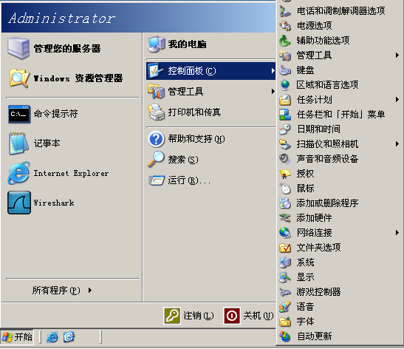
1、 WEB服务器的安装与设置
安装IIS
打开 “控制面板”：在桌面上找到 “开始” 按钮，点击后选择 “控制面板”。
进入 “添加或删除程序”：在控制面板中，双击 “添加或删除程序” 图标。

Slide 4
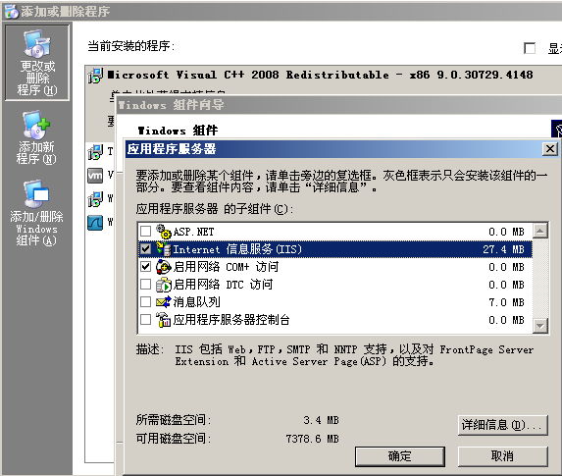
1、 WEB服务器的安装与设置
3、选择 “添加 / 删除 Windows 组件”：在 “添加或删除程序” 窗口中，点击左侧的 “添加 / 删除 Windows 组件”。
4、勾选 “Internet 信息服务 (IIS)”：在“Windows 组件向导” 窗口中，找到 “Internet 信息服务 (IIS)”，勾选该选项。5、开始安装：点击 “下一步”，系统会开始安装 IIS。

Slide 5
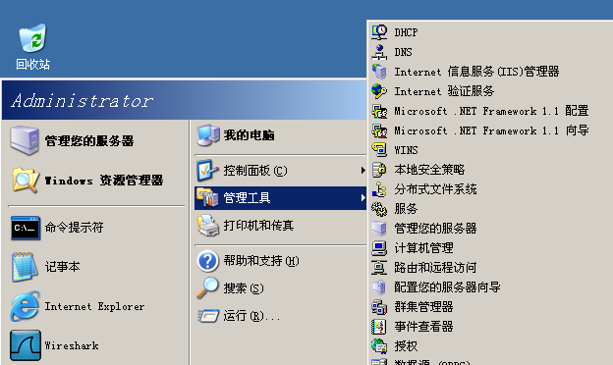
1、 WEB服务器的安装与设置
配置IIS
打开 “控制面板”：在桌面上找到 “开始” 按钮，点击后选择 “管理工具”。
进入 “Internet 信息服务 (IIS) 管理器”：在管理工具中，双击“Internet信息服务(IIS)管理器”图标。

Slide 6
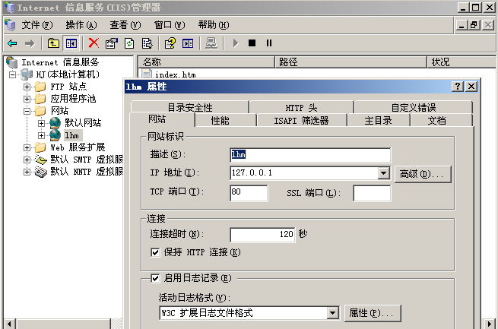
1、 WEB服务器的安装与设置
3、配置网站：在 IIS 管理器中，展开服务器节点，右键点击 “网站”，选择 “新建” - “网站”，按照向导提示进行网站的创建和配置，包括指定网站的 IP 地址、端口号、主目录等信息。

Slide 7
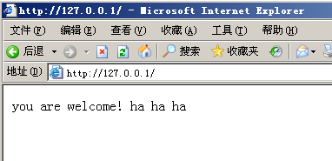
1、 WEB服务器的安装与设置
4、测试网站：创建并配置好网站后，在浏览器中输入网站的IP地址和端口号（如http://127.0.0.1：80）,如果能看到默认的测试页面，说明IIS安装和配置成功。

Slide 8
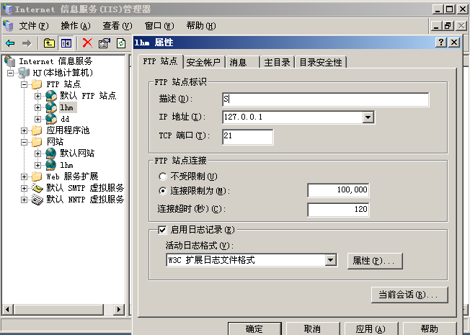
2、 FTP服务器的安装与设置
配置FTP服务器
1、创建 FTP 站点：右键点击 “FTP 站点”，新建 “FTP 站点”。
2、IP 地址和端口：使用默认的 IP 地址和端口 21。
3、主目录：指定 FTP 站点的主目录，即用户上传和下载文件的位置。

Slide 9
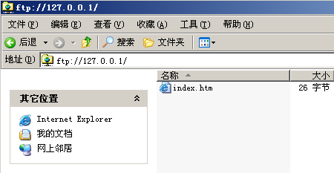
2、 FTP服务器的安装与设置
4、测试服务器：创建并配置好FTP站点后，在我的电脑中输入FTP站点的IP地址和端口号（如FTP://127.0.0.1：21）,如果能看到默认的测试页面，说明FTP服务器安装和配置成功。

Slide 10
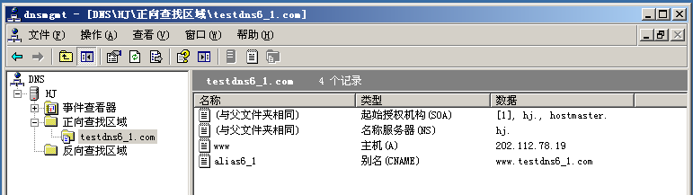
3、DNS服务器的安装与设置
配置DNS
1、创建DNS正向搜索区域：右键点击 “正向查找区域”，选择 “新建区域”。在 “区域类型” 中选择 “主要区域”，点击 “下一步”。输入区域名称，点击 “下一步”。选择区域文件保存位置，默认即可，点击 “下一步” 完成创建。

Slide 11
3、DNS服务器的安装与设置
2、创建DNS主机记录：在创建好的正向查找区域上右键，选择“新建主机”。输入主机名和IP地址，点击“添加主机”。

Slide 12
3、DNS服务器的安装与设置
3、创建DNS别名记录：在创建好的正向查找区域上右键，选择“新建别名”。在“目标主机的完全限定的域名”字段中输入目标主机的完整域名，点击确定，完成别名记录的创建。

Slide 13
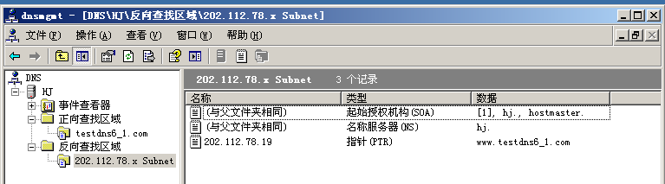
3、DNS服务器的安装与设置
4、创建DNS反向搜索区域：右键点击 “反向查找区域”，选择 “新建区域”。按照向导提示，选择区域类型为 “主要区域”，输入网络 ID，完成反向查找区域的创建。

Slide 14
3、DNS服务器的安装与设置
5、创建DNS指针记录：在反向查找区域中，右键选择 “新建指针 (PTR)”，输入 IP 地址的最后一段和对应的主机名，完成反向解析配置。

Slide 15
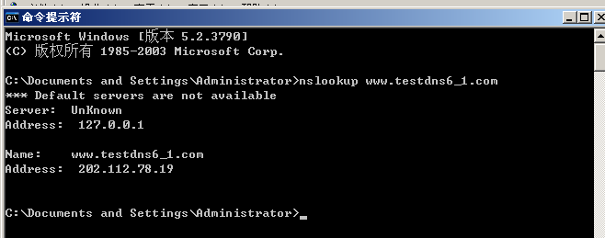
3、DNS服务器的安装与设置
6、验证DNS正向搜索记录创建成功：点击开始菜单输入“cmd”打开命令提示符。 使用“nslookup ”命令，输入“nslookup www.testdns6_1.com”检验 DNS 正向搜索记录创建成功。

Slide 16
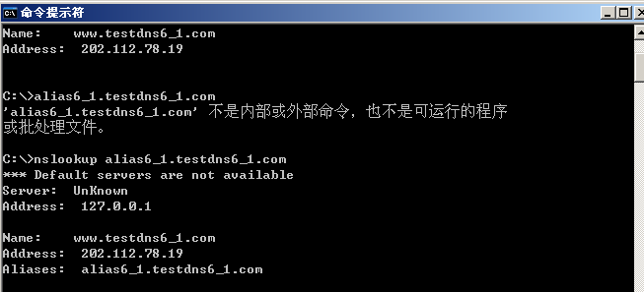
3、DNS服务器的安装与设置
7、验证DNS别名记录创建成功：点击开始菜单输入“cmd”打开命令提示符。使用“nslookup ”命令，输入“alias6_1.testdns6_1.com”检验 DNS 别名记录创建成功。

Slide 17
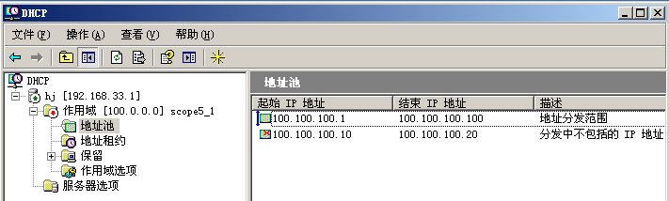
4、 DHCP服务器的安装与设置
配置DHCP
创建DHCP 作用域：打开 DHCP 服务，创建一个新的 DHCP 作用域，作用域的名字、作用域范围、排除范围。

Slide 18
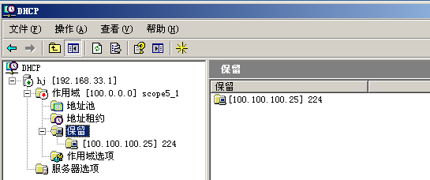
4、 DHCP服务器的安装与设置
2、创建DHCP 保留作用域：创建一个 DHCP 保留作用域，该保留作用域的名字、作用范围。

Slide 19
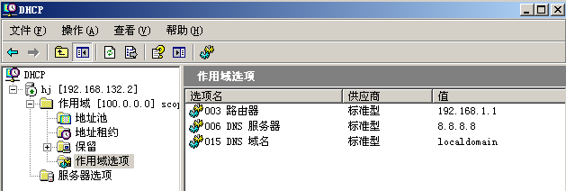
4、 DHCP服务器的安装与设置
3、配置 DHCP 作用域选项：对 DHCP 作用域选项进行配置。

Slide 20
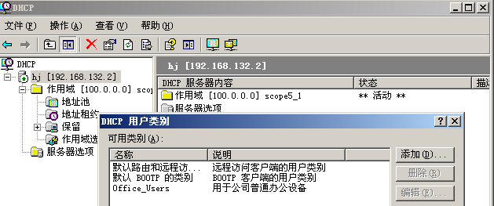
4、 DHCP服务器的安装与设置
4、配置用户类：对本机配置 DHCP 用户类，配置结果如所示。

Slide 21
谢谢

